Slide 1
MISURA INDIRETTA delle DISTANZE

Slide 2

LA GENESI DEI METODI di MISURA INDIRETTA
I metodi di misura indiretta delle distanze sono stati concepiti e si sono sviluppati nell’800 con lo scopo di sostituire la misura diretta quando le esigenze di precisione delle misure erano modeste. In effetti la misura diretta delle distanze, in passato, era la sola a garantire buone precisioni, tuttavia era anche molto onerosa per i lunghi tempi di esecuzione e per le condizioni che esige.
La misura indiretta si svolge con modalità più rapide e più semplici, senza la necessità di accedere al terreno compreso tra gli estremi del tratto da misurare (ma la visibilità è ancora necessaria). Naturalmente tali semplificazioni sono pagate in termini di precisione, che è decisamente minore rispetto a quella ottenibile nella misura diretta
Le tecniche per la misura indiretta delle distanze attualmente possiedono unicamente un valore didattico, in quanto il loro impiego è stato sostituito dai moderni apparati di misura ad onde (geodimetri elettro-ottici)

Slide 3
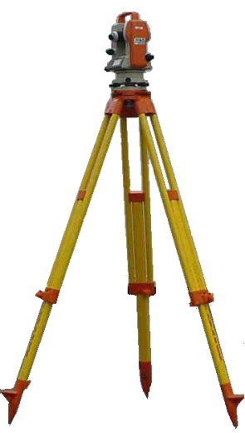
LA TECNICA DELLA MISURA INDIRETTA
La misura indiretta della distanza, qualunque metodo venga utilizzato, si sviluppa sempre con la seguente tecnica operativa:
Mira
un goniometro collocato su uno dei due estremi
una mira collocata sul secondo estremo
effettuazione di misure di alcune grandezze
applicazione di una legge matematica per ottenere il valore della distanza
Goniometro
B
A
Distanza

Slide 4
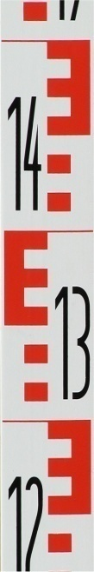
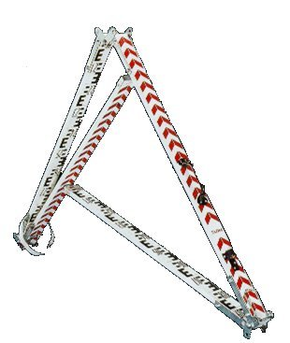
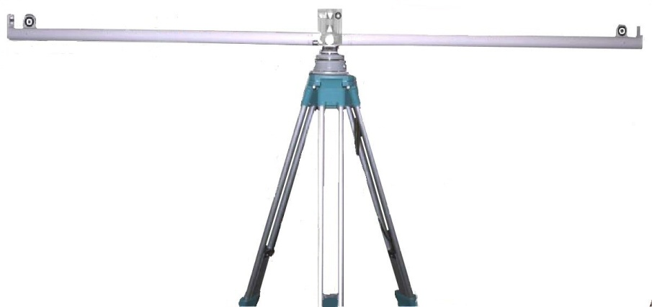
LE MIRE UTILIZZATE NELLA MISURA INDIRETTA
STADIA VERTICALE. È costituita da una tavola in legno o alluminio, lunga 4m, pieghevole o telescopica, disposta verticalmente, su cui è riportata una scala in centimetri, raggruppati in decimetri numerati, e sulla quale vanno stimati i millimetri.
MIRA ORIZZONTALE. È costituita da un’asta metallica tubolare pieghevole ai cui estremi sono collocati due scopi mantenuti a una distanza precisa di 2m. Viene montata su un tripode, e disposta orizzontale e perpendicolare alla linea di mira del goniometro.

Slide 5
IL RETICOLO DEL COLLIMATORE
Nei goniometri ottico-meccanici il reticolo del collimatore era costituito da una croce composta da un filo orizzontale (filo medio) e uno verticale, oltre a una coppia di brevi fili orizzontali (filo superiore e filo inferiore), equidistanti dal filo medio, detti fili distanziometrici.
La misura indiretta con il metodo ad angolo parallattico costante utilizza questi due fili distanziome-trici, mentre i metodi ad angolo parallattico variabile impiegano solo il filo medio.
filo sup.
s/2
filo medio
s/2
filo inf.

Slide 6
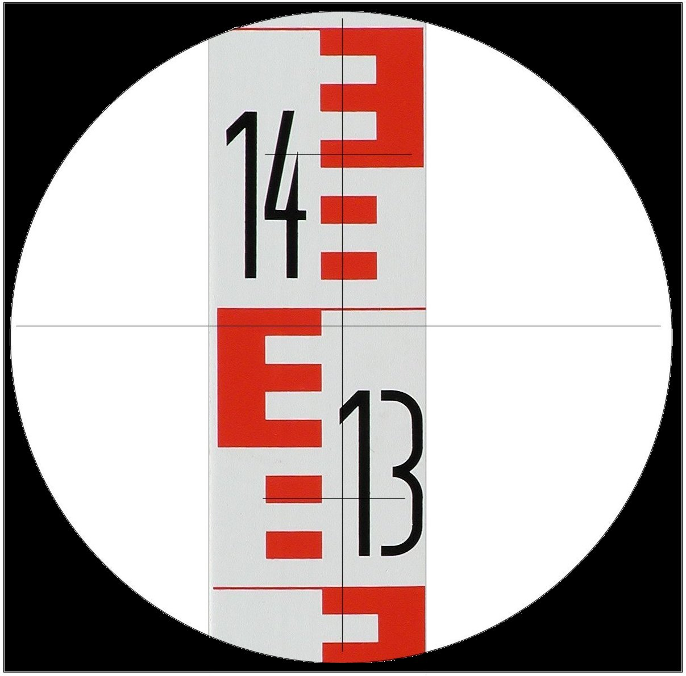
LETTURE ALLA STADIA VERTICALE
Le letture alla stadia (necessarie alla misura indiretta delle distanze) consistono nella rilevazione (in m, dm, cm e mm stimati) di uno o più punti sulla stadia in corrispondenza dei fili orizzontali del reticolo che rap-presentano l’altezza da terra degli stessi punti.
Eseguendo sia la lettura l_{m} al filo medio, sia quelle l_{i} e l_{s} ai fili estremi, è possibile eseguire il seguente controllo:
l_{s} =1,455
l_{m} =1,393
l_{i} =1,331
l_{i} + l_{s}
= l_{m}
2

Slide 7
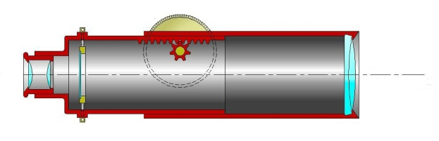
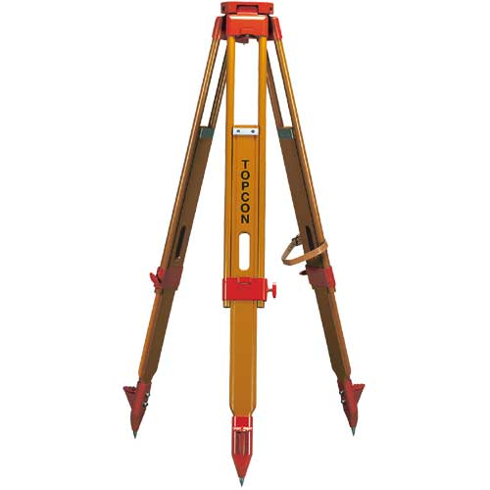
METODO AD ANGOLO PARALLATICO COSTANTE
Si tratta di un metodo semplice, poco costoso, e rapido da eseguire che si basa sulle letture ai fili estremi del reticolo che individuano l’intervallo di stadia S, proporzionale alla distanza D. Questa deve essere tenuta sotto i 100m e, in ogni caso, la sua precisione è comunque modesta a causa delle numerose cause d’errore che intervengono nella misura (mediamente e=10-15cm/100m).
l_{i}
D = K S sen²ϕ
S = (l_{i} – l_{s})
ϕ
l_{s}
B
D
A

Slide 8
METODO AD ANGOLO PARALLATTICO VARIABILE
con stadia verticale
Il metodo prevede due letture al filo medio della stadia verticale, e dei connessi angoli zenitali, corrispondenti a due posizioni arbitrarie del collimatore del goniometro utilizzato. È un metodo più preciso del precedente, soprattutto se gli angoli zenitali vengono letti con un teodolite (mediamente e=6-8cm/100m)
l₁ – l₂
D = -------------------------------
cotgϕ₁ - cotgϕ₂
l₁
S = (l₁ – l₂)
ϕ₁
ϕ₂
l₂
A
B
D

Slide 9
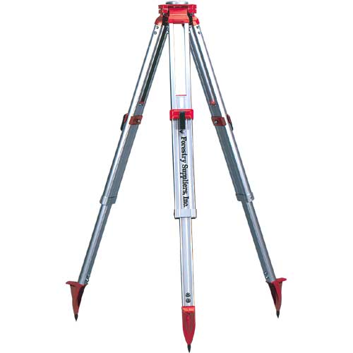
METODO AD ANGOLO PARALLATTICO VARIABILE
con mira orizzontale
Il metodo prevede l’uso di una stadia orizzontale collocata su un estremo del segmento da misurare, e un goniometro collocato sul secondo estremo. Gli scopi della stadia (la cui asta deve essere ortogonale alla linea di mira) devono essere collimati dal goniometro per poter effettuare le relative letture L₁ e L₂ al cerchio orizzontale.
L₂ - L₁
D = cotg --------------
2
S=2m
B
S/2
S/2
D
L₁
D
A
L₂

